Slide 1
РАЗРАБОТКА БИБЛИОТЕКИ ОПРЕДЕЛЕНИЯ ФАЗОВЫХ ПЕРЕХОДОВ В NP-ТРУДНОЙ ЗАДАЧЕ КОММИВОЯЖЕРА
Санкт-Петербургский государственный электротехнический университет им.
В.И. Ульянова (Ленина)
Выполнил: Шаврин Алексей Павлович, гр. 1304
Руководитель: Беляев Сергей Алексеевич, к.т.н., доцент
Консультант: Шевелева Анна Михайловна
Санкт-Петербург, 2025

Slide 2
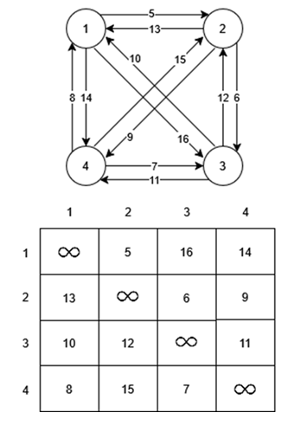
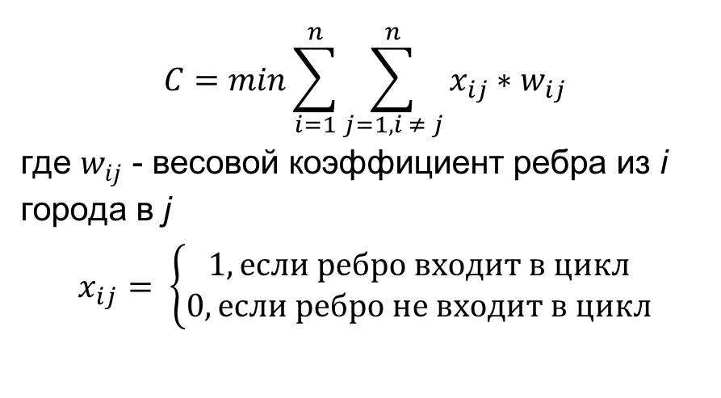
Задача коммивояжера
Математическое решение: минимальный гамильтонов цикл.
$$C=min\sum_{i=1}^{n}{\sum_{j=1, i ≠ j}^{n}{x_{ij}∗w_{ij}}}$$
где $w_{ij}$ - весовой коэффициент ребра из i города в j
$$x_{ij}= \left\{\begin{aligned}1,если ребро входит в цикл \\ 0, если ребро не входит в цикл\end{aligned}\right.$$
Рисунок 1 – Пример полного двунаправленного реберно взвешенного графа и его матрицы весов

Slide 3
Актуальность
Актуальность:
Широкое практическое применение NP-трудной задачи коммивояжера
Фазовые переходы резко увеличивают сложность решения задачи
Необходимость точных и быстрых решений задачи коммивояжера
Для чего: Позволит выбрать оптимальный алгоритм в условиях конкретного фазового перехода
Пользователи:
Инженеры и разработчики в области маршрутизации АТС в складских помещениях
Исследователи в области комбинаторной оптимизации и NP-трудных задач

Slide 4
Цель и задачи
Цель: Разработать библиотеку, для автоматизированного определения фазовых переходов в NP-трудной задаче коммивояжера
Задачи:
Выполнить обзор предметной области
Исследовать фазовые переходы
Разработать алгоритмы определения фазовых переходов
Исследовать разработанные алгоритмы

Slide 5
Обзор предметной области. Аналоги и метод решения
Аналоги | Критерии сравнения | Вывод
NetworkX Graph-tool python-tsp Condore TSP Solver CuPy | Решаемый тип задачи Применимые методы Ограничения на данные Масштабируемость | Наиболее универсальный аналог - CuPy
Выбранный метод решения:
Язык – Python
Библиотеки - scikit-learn и NumPy
Характеристики - модульная гибкость, готовые инструменты для определения фазовых переходов и масштабируемая производительность

Slide 6
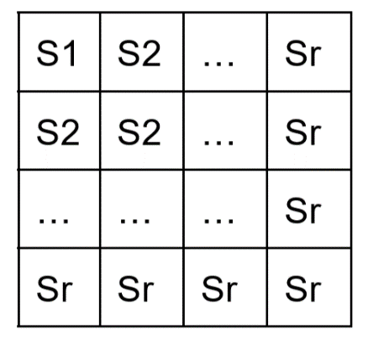
Исследование фазовых переходов. Радиально-кластерный
Проверены зависимости возникновения фазового перехода от:
Количества кластеров
Размеров кластеров
Количества городов
Рисунок 2 - Пример
топологии матрицы весов
$k_{c}= 0.17r^{2}−2.17r+10$, где 𝑟 – количество кластеров

Slide 7
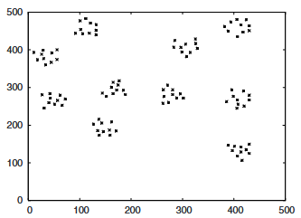
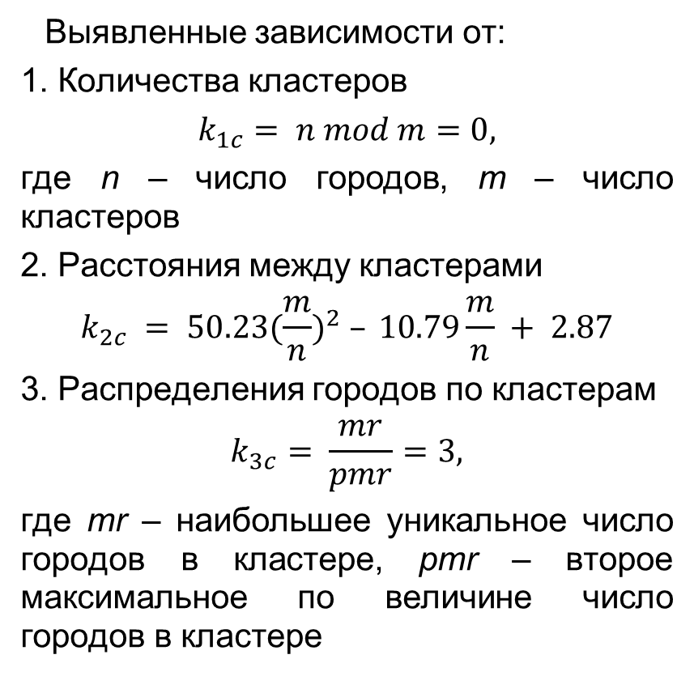
Исследование фазовых переходов. Кластерно-кратностный
Выявленные зависимости от:
1. Количества кластеров
$$k_{1c}= n mod m=0,$$
где n – число городов, m – число кластеров
2. Расстояния между кластерами
$$k_{2c} = 50.23{(\frac{m}{n})}^{2} – 10.79\frac{m}{n} + 2.87$$
3. Распределения городов по кластерам
$$k_{3c}= \frac{mr}{pmr}=3,$$
где mr – наибольшее уникальное число городов в кластере, pmr – второе максимальное по величине число городов в кластере
Рисунок 3 - Пример
кластеров городов для TSP

Slide 8
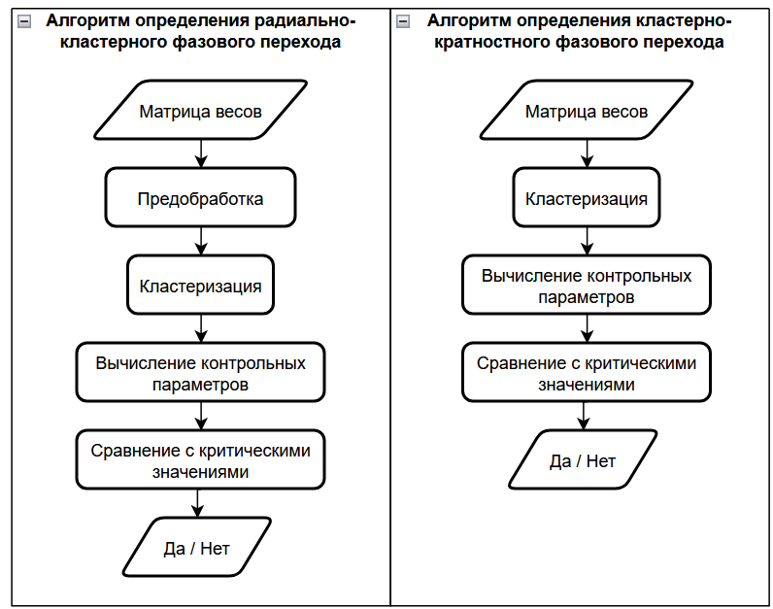
Разработка алгоритмов определения фазовых переходов
Рисунок 4 – Схемы разработанных алгоритмов

Slide 9
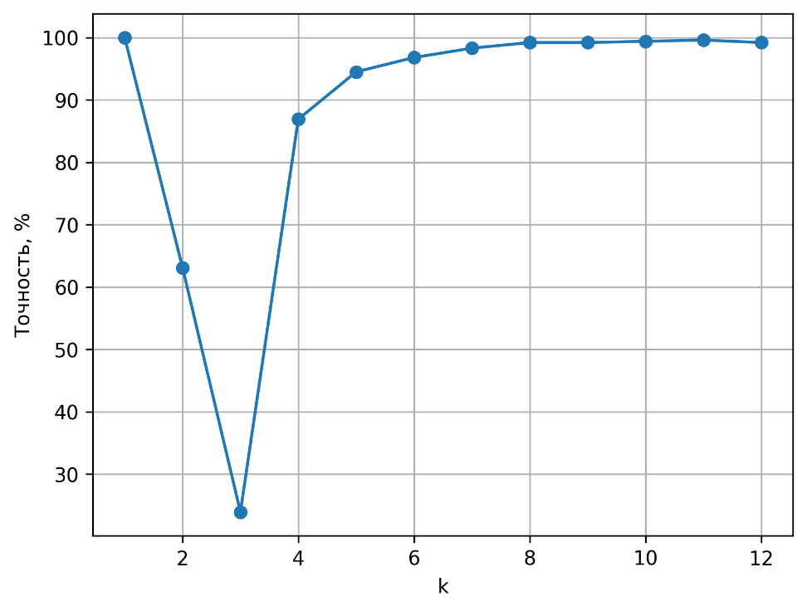
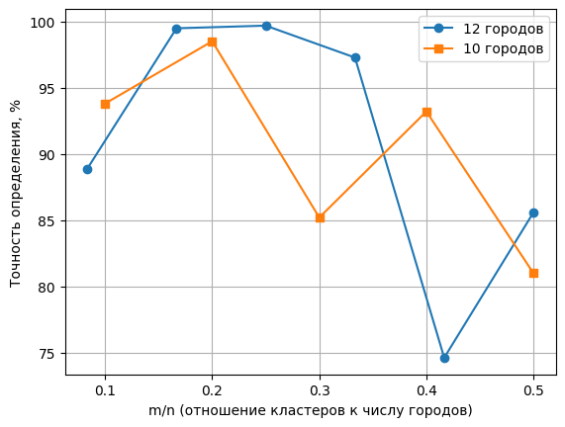
Исследование и анализ разработанных алгоритмов
Рисунок 5 - Точность
определения
радиально-кластерного
фазового перехода
Рисунок 6 - Точность
определения
кластерно-кратностного
фазового перехода

Slide 10
Заключение 1
Проделанный обзор показал необходимость разработки библиотеки определения фазовых переходов в NP-трудной задаче коммивояжера
В ходе исследования выявлены контрольные параметры и их критические значения для каждого выбранного фазового перехода
Разработано два алгоритма определения фазовых переходов, которые заложили основу главных методов библиотеки
Экспериментальное исследование точности показало значения свыше 85%, а скорости не превышает 4% от времени решения задачи в условиях фазового перехода

Slide 11
Заключение 2
Дальнейшие направления исследований включают в себя:
Предварительная оценка тенденции данных к кластеризации
Изменение способов предобработки данных и/или метода кластеризации
Перенос кластеризации с городов на пути между городами
Перенос вычислений на GPU
Расширение библиотеки до поддержки определения различных фазовых переходов как в задаче коммивояжера, так и в других задачах класса NP

Slide 12

Апробация работы
«Определение фазового перехода в NP-трудной задаче коммивояжера.» // Научно-технический семинар кафедры МО ЭВМ СПбГЭТУ «ЛЭТИ», 2025
Репозиторий проекта:
https://github.com/ShavrinAlex/tsp-phase-transition
Рисунок 7 – Репозиторий проекта

Slide 13
Запасные слайды

Slide 14




Применение NP-трудной задачи коммивояжера.
Оптимизация маршрутов
наземного транспорта
Производство плат
Маршрутизация АТС в складских помещениях
Маршрутизация дронов

Slide 15
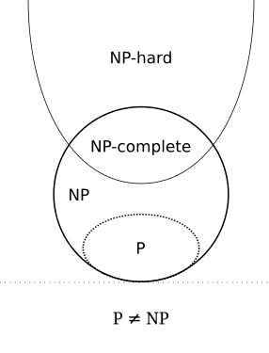
Сложностные классы
P – задача решаемая за полиномиальное время на детерминированной машине Тьюринга
NP – задача решаемая за полиномиальное время на недетерминированной машине Тьюринга
NP-полная – задача разрешимости, к которой можно свести любую другую задачу из класса NP
NP-трудная - задача, которая, как минимум, так же сложна, как любая задача из класса NP, но может быть не только задачей разрешимости, но и поиска или перебора решений
Рисунок 8 – Пример отношений классов сложности

Slide 16
Рассмотренные фазовые переходы
Номер | NP тип | Контрольный параметр | Поведение
1 | Трудная | Среднеквадратичное отклонение длин путей между городами | Легко – сложно - легко
2 | Полная | Зависимость от длины оптимального пути и количества городов | Легко - сложно
3 | Трудная | Кластеры городов в матрице весов на главной диагонали | Легко - сложно
4 | Трудная | Близость пути к центру | Легко - сложно

Slide 17
Сравнение аналогов
Критерии:
Решаемый тип задачи
Применимые методы
Ограничение данных
Масштабируемость
Методы аналогов:
Сообщества, Модульность, Средний коэффициент класстеризации, Плотность
Линейная алгебра, Численные методы, Статистические вычисления, Кластеризация, Классификация
Динамическое программирование, Ветвей и границ, Имитация отжига, Лин -Керниган

Slide 18
Выбор метода решения. Архитектура 1
Модульная архитектура — это архитектурный стиль, при котором система строится из независимых, изолированных модулей.
Подход | Краткое описание | Примеры использования
Functional-based | Разделение по типу операций | scikit-learn, numpy
Feature-based | Разделение по сущностям или функциональным блокам | игровые движки, DSL
Layered (MVC-like) | Разделение на слои (модель, логика, UI) | веб-фреймворки
Plugin-based | Расширение через внешние модули | pytest, Jupyter

Slide 19
Выбор метода решения. Архитектура 2
Почему выбрана модульная (feature-based) архитектура:
У проекта несколько независимых типов фазовых переходов, каждый с собственной логикой
Удобно расширять новыми типами фазовых переходов без изменения существующего кода
Возможность изолированного тестирования и отладки
Легко ориентироваться при разработке и поддержке

Slide 20


Условия проведения экспериментов
Характеристики системы:
CPU: AMD Razen 5 (3.7 МГц)
SSD: 512 Гб
RAM: 16 Гб
ОС: Windows 11 (64-bit)
Параметры экспериментов:
Кол-во запусков: 1000
Статистика: среднее

Slide 21
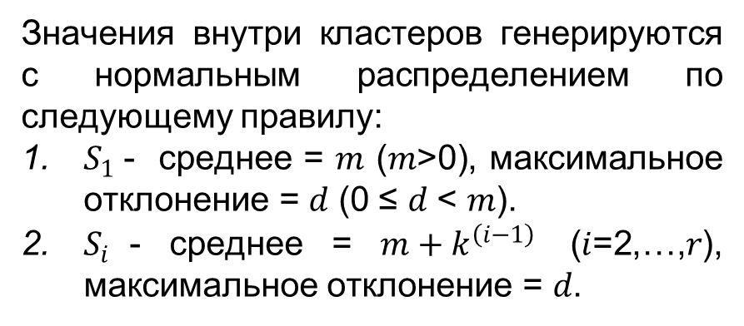
Генерация радиально-кластерного фазового перехода 1
Значения внутри кластеров генерируются с нормальным распределением по следующему правилу:
$S_{1}$- среднее = 𝑚 (𝑚>0), максимальное отклонение = 𝑑 (0 ≤ 𝑑 < 𝑚).
$S_{i}$- среднее = $m+k^{\left(i−1\right)}$(𝑖=2,…,𝑟), максимальное отклонение = 𝑑.
Рисунок 9 - Пример
топологии матрицы весов

Slide 22
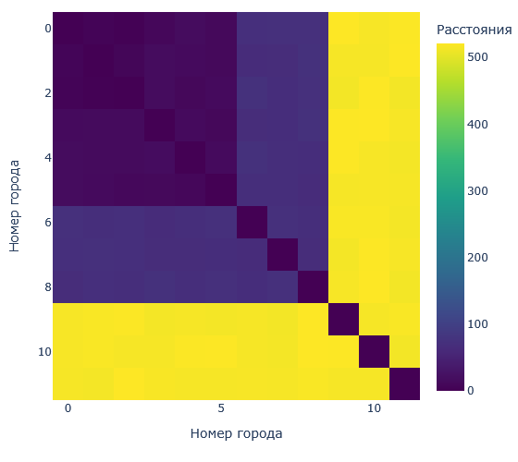
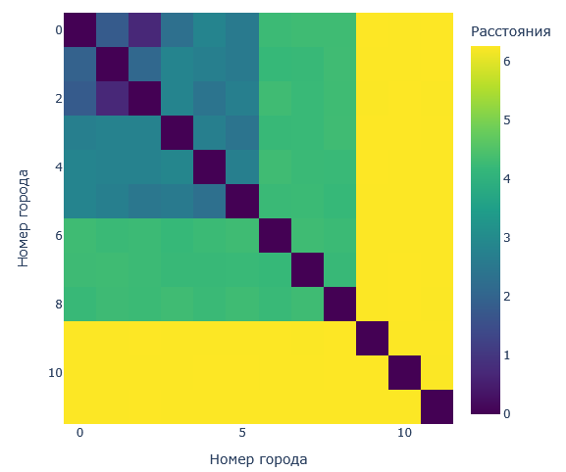
Генерация радиально-кластерного фазового перехода 2
Рисунок 10 - Пример
визуализации матрицы весов
Рисунок 11 - Пример визуализации
нормализованной матрицы весов

Slide 23
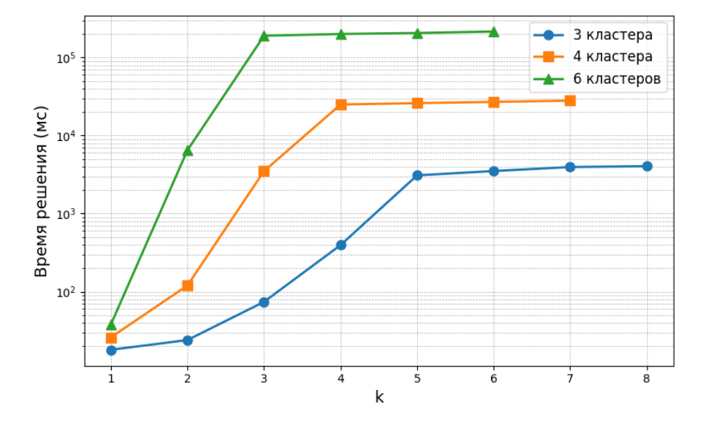
Радиально-кластерный фазовый переход
Рисунок 12 - Зависимость фазового перехода для 3, 4 и 6 кластеров равного размера от коэффициента k

Slide 24
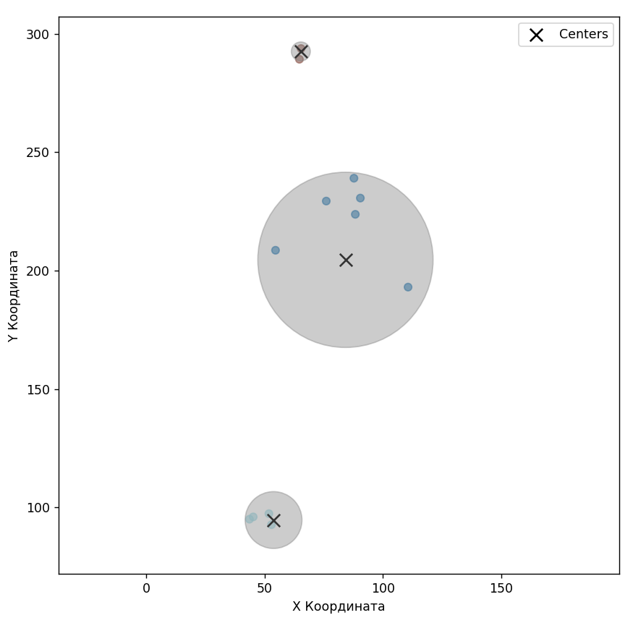
Генерация кластерно-кратностного фазового перехода 1
Центры кластеров генерируются с нормальным распределением внутри квадрата с заданной стороной
Значения внутри кластеров генерируются с нормальным распределением внутри окружности заданного радиуса
Рисунок 13 - Пример визуализации кластеров городов

Slide 25
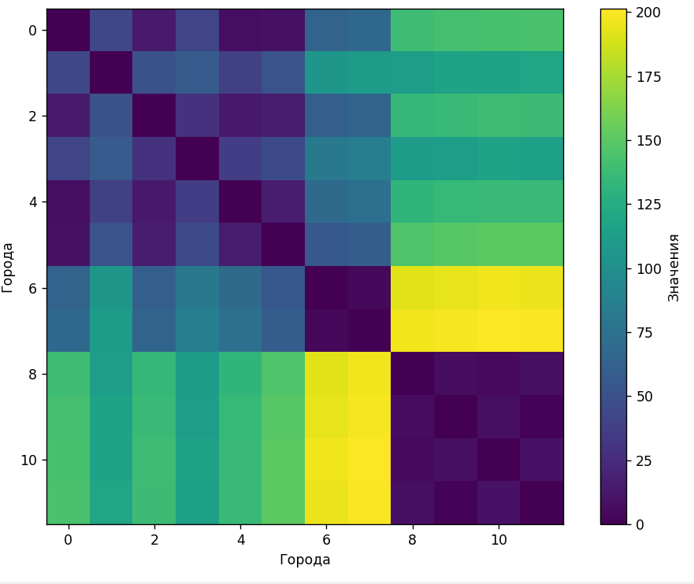
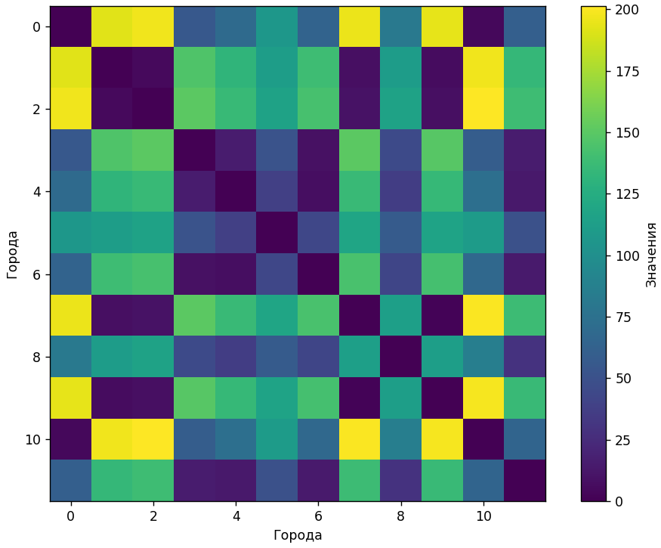
Генерация кластерно-кратностного фазового перехода 2
Рисунок 14 – Пример визуализации матрицы весов
отсортированной по кластерам
Рисунок 15 - Пример визуализации
матрицы весов с перемешанными городами

Slide 26
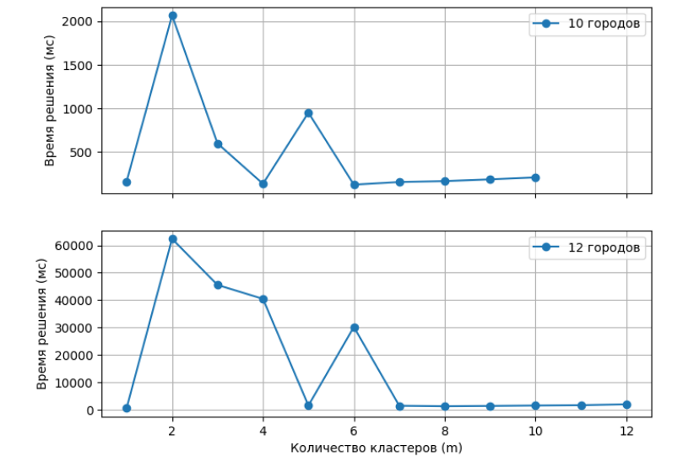
Кластерно-кратностный фазовый переход 1
Рисунок 16 - Зависимость фазового перехода от количества кластеров (m) для 10 и 12 городов

Slide 27
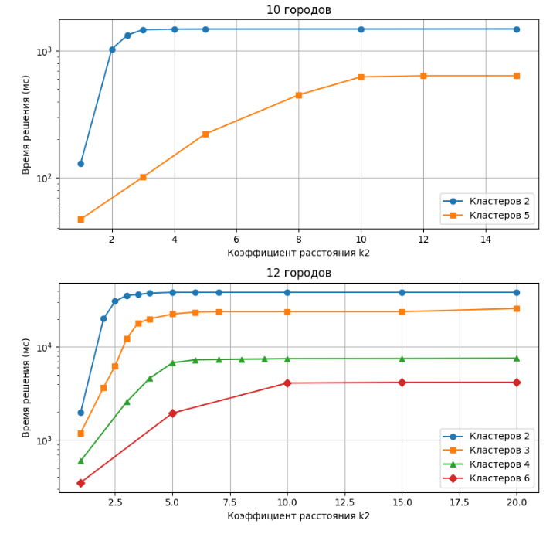
Кластерно-кратностный фазовый переход 2
Рисунок 17 - Зависимость фазового перехода от расстояния между кластерами

Slide 28
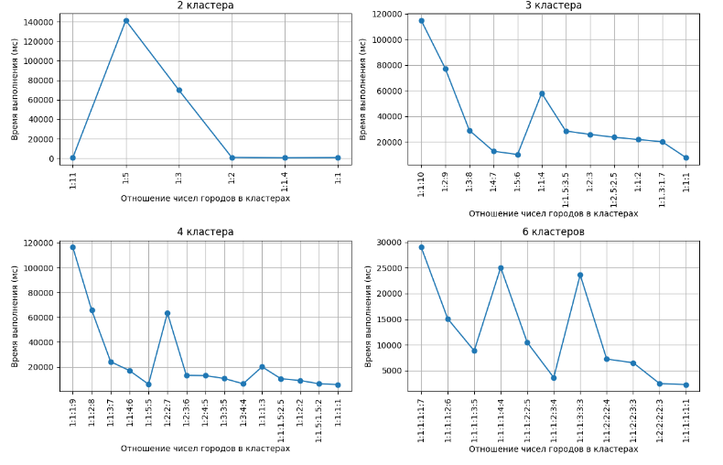
Кластерно-кратностный фазовый переход 3
Рисунок 18 - Зависимость фазового перехода от распределения городов по кластерам для матрицы весов 12 на 12

Slide 29
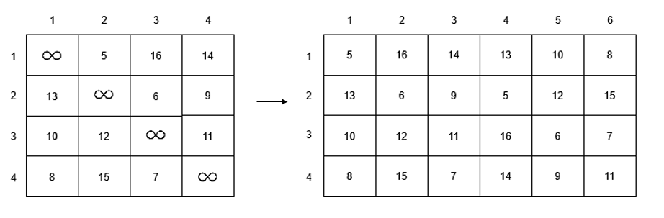
Преобразование матрицы весов в матрицу признаков
Рисунок 19 - Преобразование матрицы весов в матрицу признаков добавлением ребер входящих в узел и удалением ребра самого в себя

Slide 30
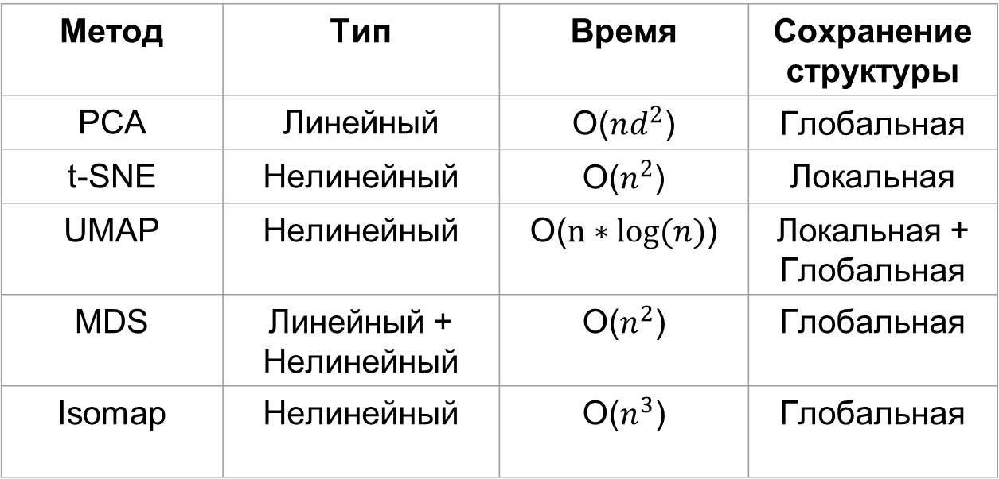
Понижение размерности
Цель:
Упрощение визуализации
Ускорение вычислений
Удаление шума и избыточных признаков
Выявление скрытой структуры данных
Метод | Тип | Время | Сохранение структуры
PCA | Линейный | O($nd^{2}$) | Глобальная
t-SNE | Нелинейный | O($n^{2}$) | Локальная
UMAP | Нелинейный | O($n∗log⁡(n)$) | Локальная + Глобальная
MDS | Линейный + Нелинейный | O($n^{2}$) | Глобальная
Isomap | Нелинейный | O($n^{3}$) | Глобальная

Slide 31
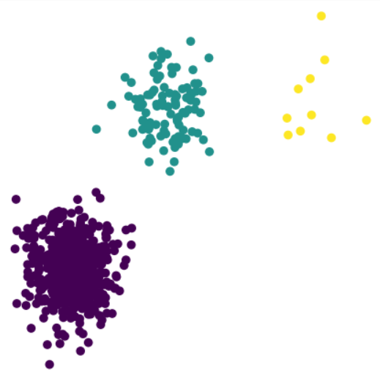
Кластеризация
Цель: сгруппировать множество объектов на подмножества (кластеры) таким образом, чтобы объекты из одного кластера были более похожи друг на друга, чем на объекты из других кластеров по какому-либо критерию.
Рассмотренные методы:
K-means
Agglomerative clustering
DBSCAN
OPTICS
HDBSCAN
Gaussian Mixture Model
Рисунок 20 – Пример кластеров

Slide 32
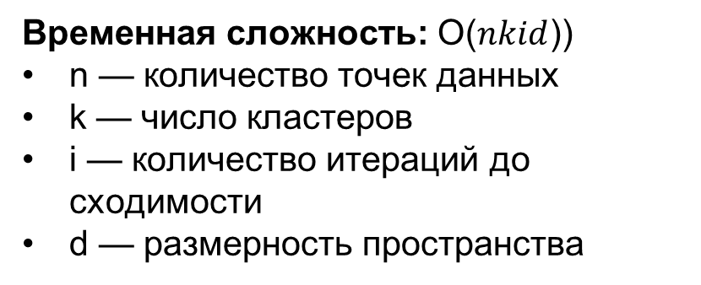
Кластеризация. K-средних
Цель: разделить данные на K кластеров, минимизируя внутрикластерное расстояние
Алгоритм:
Инициализация: случайный выбор K центроидов
Присвоение: каждая точка данных относится к ближайшему центроиду
Обновление: пересчитываются центры кластеров как среднее всех точек в них
Повторение: шаги 2 и 3 повторяются
Временная сложность: O($nkid$))
n — количество точек данных
k — число кластеров
i — количество итераций до сходимости
d — размерность пространства

Slide 33
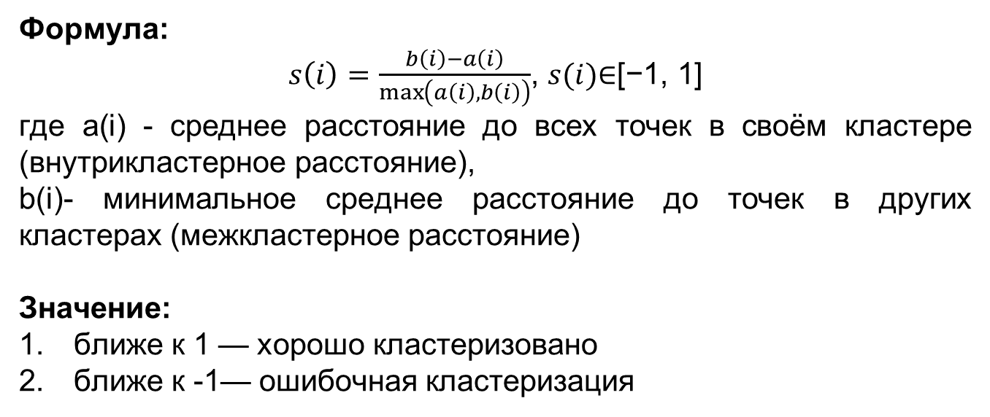

Оценка кластеризации. Коэффициент силуэта
Цель: оценить, насколько хорошо объект (точка) вписан в свой кластер и насколько он отделён от других кластеров
Формула:
$s\left(i\right)=\frac{b\left(i\right)−a\left(i\right)}{\max\left(a\left(i\right),b\left(i\right)\right)}$, $s(i)\text{∈}\text{[−1, 1]}$
где a(i) - среднее расстояние до всех точек в своём кластере (внутрикластерное расстояние),
b(i)- минимальное среднее расстояние до точек в других кластерах (межкластерное расстояние)
Значение:
ближе к 1 — хорошо кластеризовано
ближе к -1— ошибочная кластеризация
Временная сложность: O($n^{2}$))

Slide 34
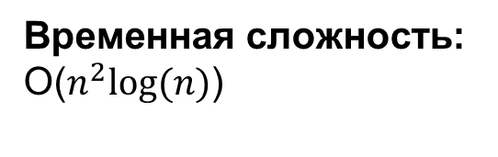
Кластеризация. Агломеративная
Цель: построить иерархию кластеров путём поэтапного объединения наиболее близких объектов
Алгоритм:
Начало: каждая точка — отдельный кластер
Слияние: на каждом шаге объединяются два самых близких кластера
Повторение: продолжается, пока не останется один кластер или достигнуто заданное число кластеров K.
Метрики расстояний кластеров:
Single linkage – минимальное расстояние
Complete linkage – максимальное расстояние
Average linkage – среднее расстояние
Ward’s method – минимизация внутрикластерной дисперсии
Временная сложность: O($n^{2}log⁡(n)$)

Slide 35
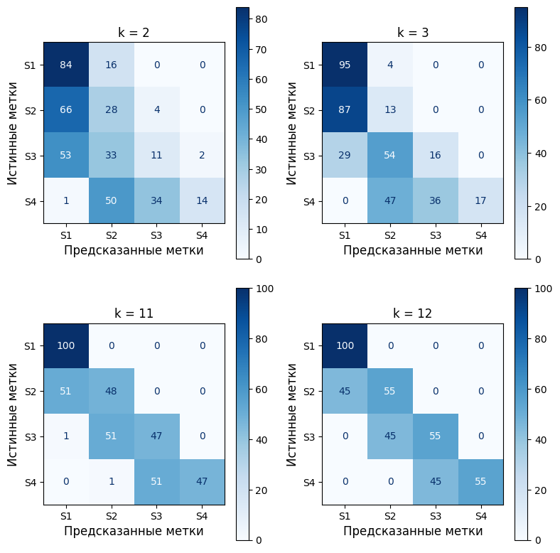
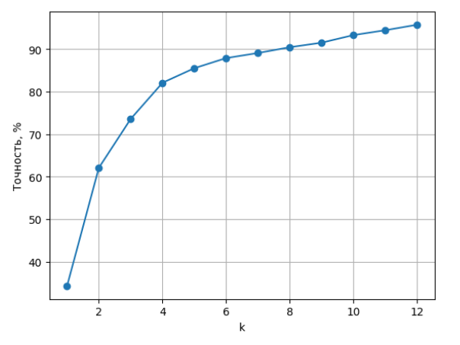
Исследование и анализ разработанных алгоритмов. Точность радиально-кластерный.
Рисунок 21 - Точность определения количества кластеров от параметра
Рисунок 22 - Матрицы ошибок кластеризации

Slide 36
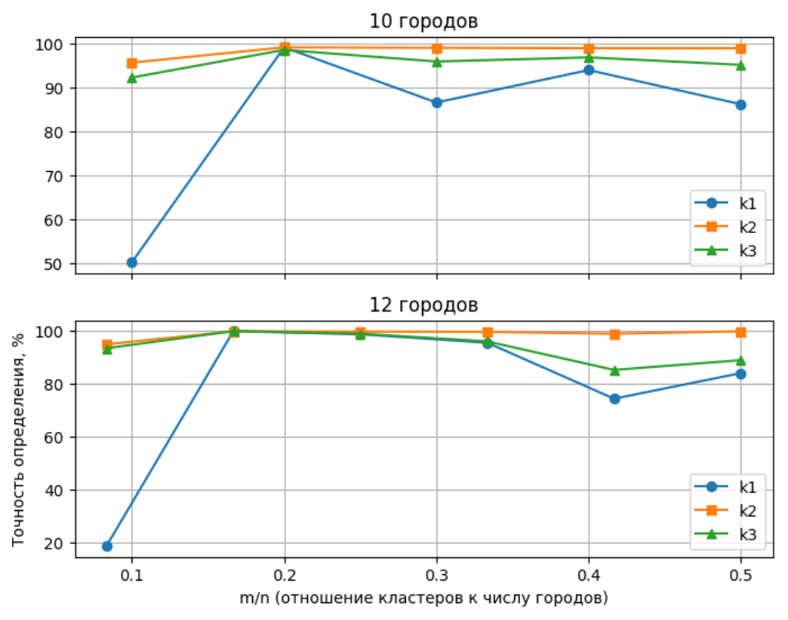
Исследование и анализ разработанных алгоритмов. Точность кластерно-кратностный.
Рисунок 23 - Точность определения критических значений контрольных параметров

Slide 37
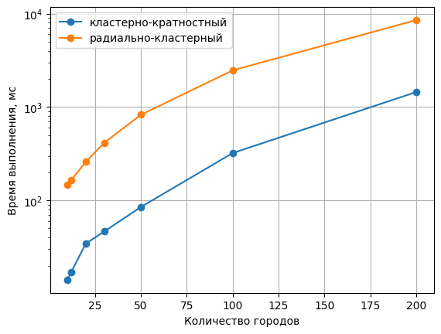
Исследование и анализ разработанных алгоритмов. Время.
Рисунок 24 - Время определения фазового перехода для разработанных алгоритмов

Slide 38
Методы оценки кластеризуемости данных
Позволяют понять: имеют ли данные склонность к образованию кластеров?
Коэффициент Хопкинса (Hopkins Statistic) - оценивает случайность распределения данных.
Значения:
≈ 0.5 - данные случайны (кластеризация нецелесообразна)
→ 1 - сильная кластеризуемость
→ 0 - данные равномерны
Алгоритм:
Выбираются случайные точки из данных и из равномерного распределения
Сравниваются расстояния до ближайших соседей

Slide 39
Метрика оценки качества кластеризации
Normalized Mutual Information – сравнивает истинные метки и предсказанные метки кластеров
Как работает:
Вычисляется взаимная информация (MI) между метками (вероятностные распределения)
Нормализация (чтобы получить значение от 0 до 1)
Интерпретация:
1 → идеальное совпадение
0 → нет связи между кластерами и истинными метками
Преимущества:
Инвариантность к перестановке меток
Устойчивость к разному числу кластеров
Балансировка влияния больших и малых кластеров

